Slide 1
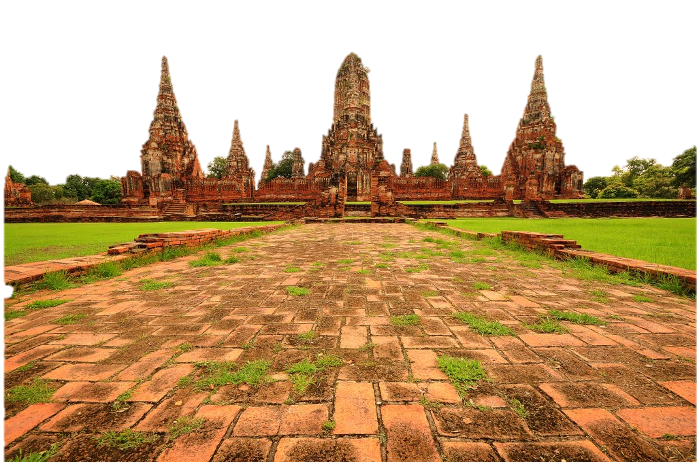
วิวัฒนาการของดนตรีไทย
ในแต่ละยุคสมัย

Slide 2
วิวัฒนาการของดนตรีไทยในแต่ละยุคสมัย
สมัยสุโขทัย
สมัยอยุธยา
สมัยกรุงธนบุรี
สมัยกรุงรัตนโกสินทร์

Slide 3
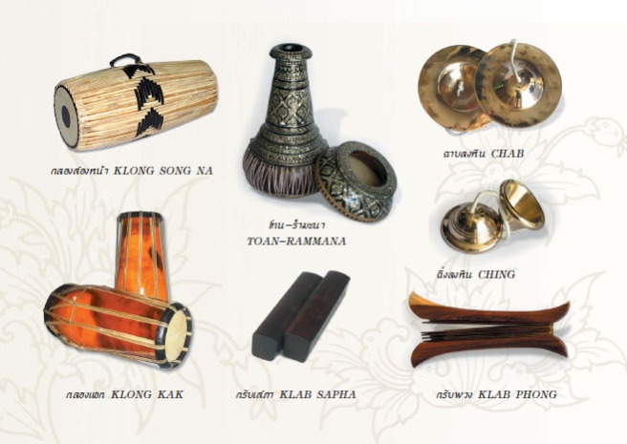
สมัยสุโขทัย

Slide 4
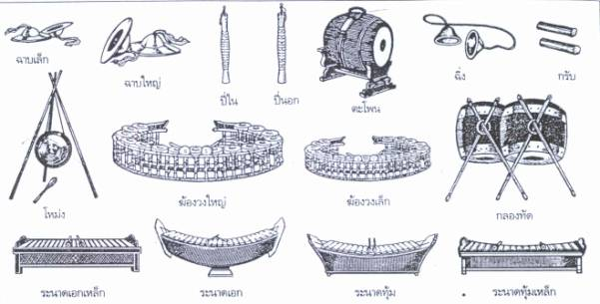
สมัยอยุธยา

Slide 5
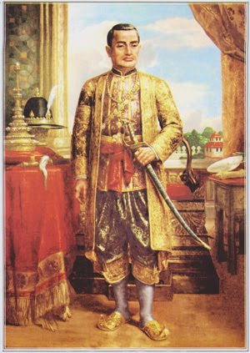
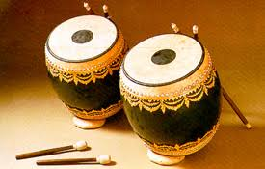
สมัยกรุงรัตนโกสินทร์
พระบาทสมเด็จพระพุทธยอดฟ้าจุฬาโลกมหาราช
กลองทัด

Slide 6
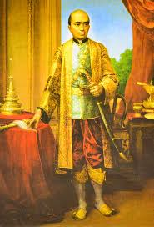
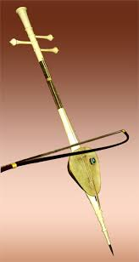
สมัยกรุงรัตนโกสินทร์
พระบาทสมเด็จพระพุทธเลิศหล้านภาลัย
ซอสายฟ้าฟาด

Slide 7
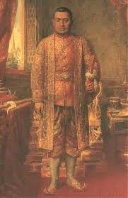
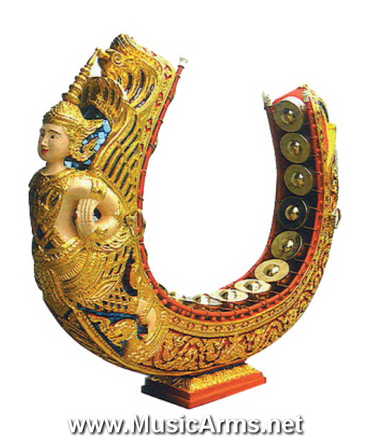
สมัยกรุงรัตนโกสินทร์
พระบาทสมเด็จพระนั่งเกล้าเจ้าอยู่หัว
ฆ้องวงเล็ก

Slide 8
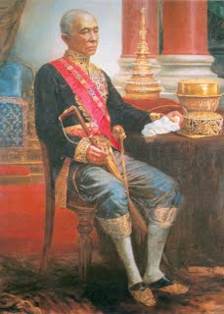
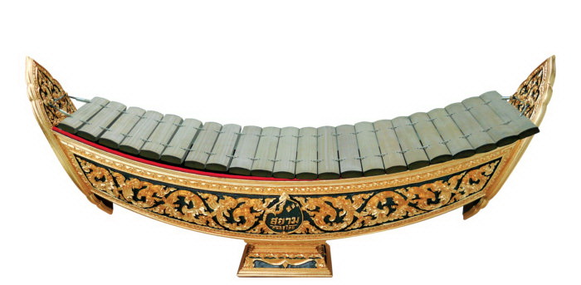
สมัยกรุงรัตนโกสินทร์
พระบาทสมเด็จพระจอมเกล้าเจ้าอยู่หัว
ระนาดทอง

Slide 9
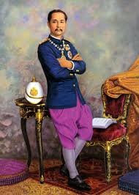
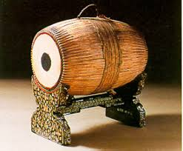
สมัยกรุงรัตนโกสินทร์
พระบาทสมเด็จพระจุลจอมเกล้าเจ้าอยู่หัว
ตะโพน

Slide 10
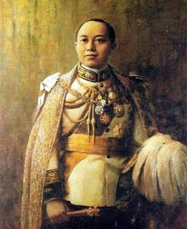
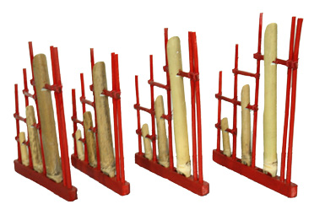
สมัยกรุงรัตนโกสินทร์
พระบาทสมเด็จพระมงกุฎเกล้าเจ้าอยู่หัว
อังกะลุง

Slide 11
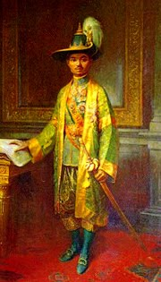
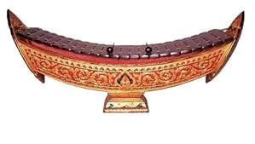
สมัยกรุงรัตนโกสินทร์
พระบาทสมเด็จพระปกเกล้าเจ้าอยู่หัว

Slide 12
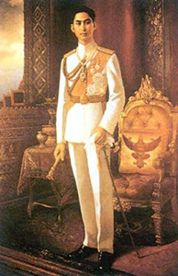
สมัยกรุงรัตนโกสินทร์
พระบาทสมเด็จพระปรเมนทรอานันทมหิดล
สมัยนี้นิยมเล่นดนตรีแบบตะวันตก

Slide 13
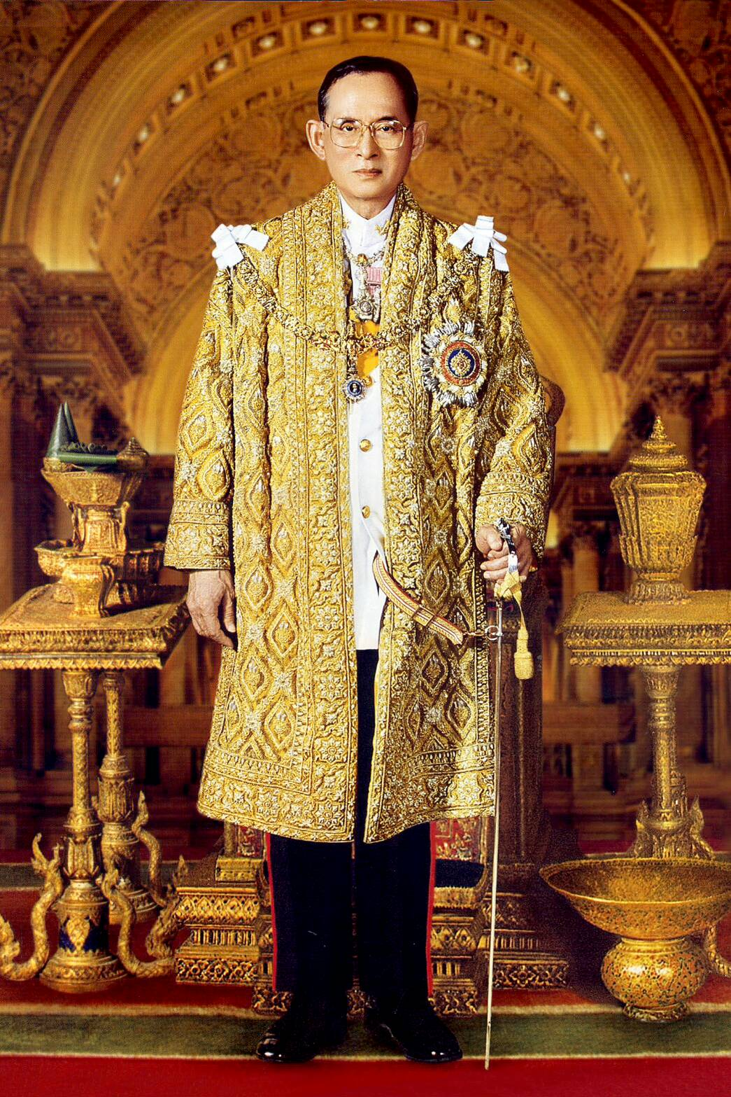
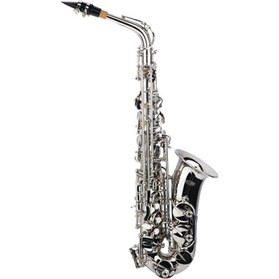
สมัยกรุงรัตนโกสินทร์
พระบาทสมเด็จพระภูมิพลอดุลยเดชมหาราช
แซกโซโฟน

Slide 14
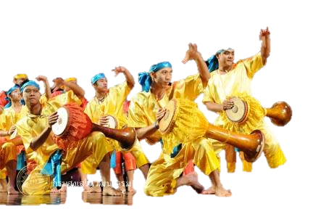
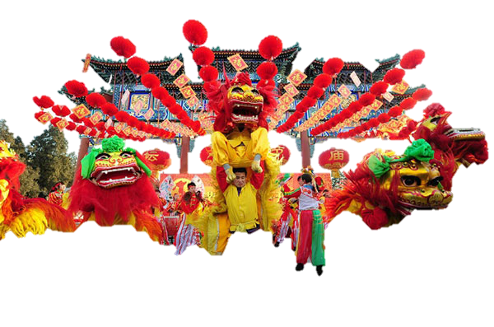
ดนตรีท้องถิ่นกับวัฒนธรรม

Slide 15
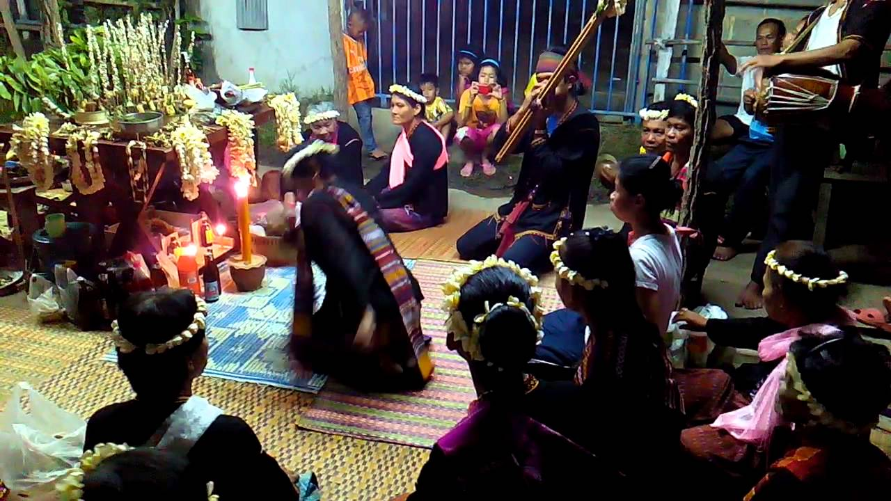
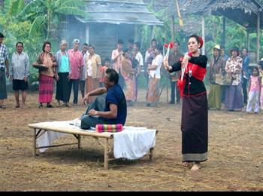
ดนตรีท้องถิ่นภาคเหนือ

Slide 16
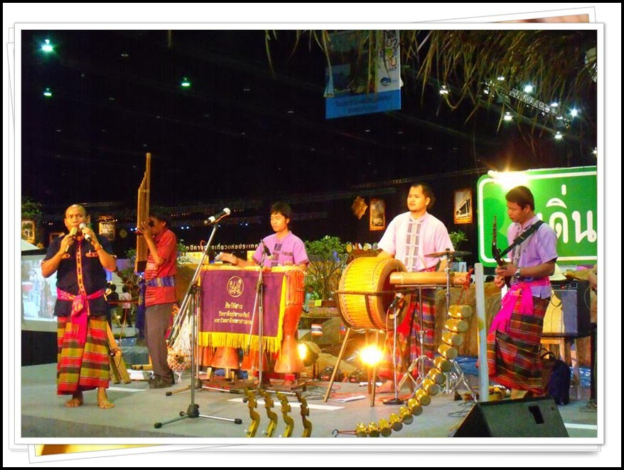
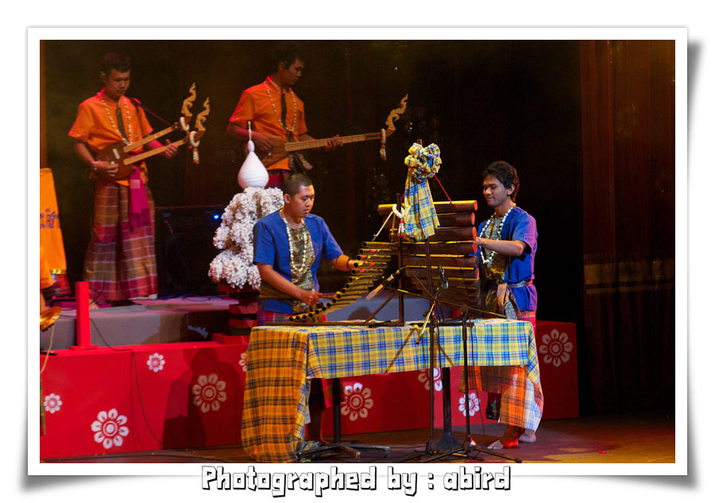
ดนตรีท้องถิ่นภาคอีสาน

Slide 17
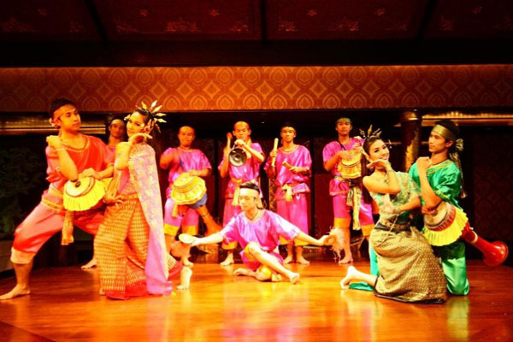
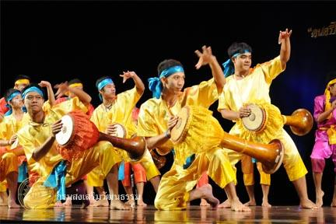
ดนตรีท้องถิ่นภาคกลาง

Slide 18
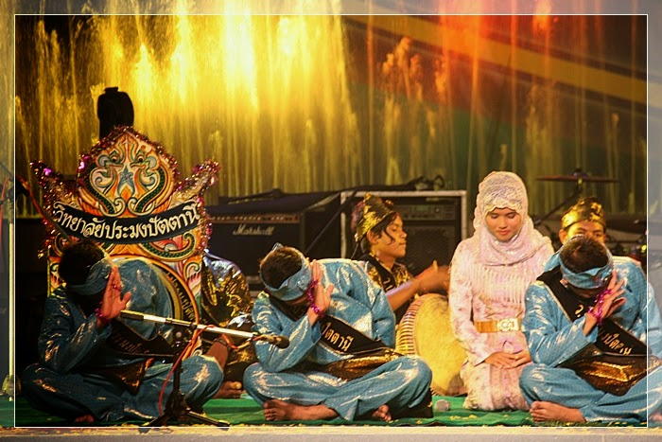
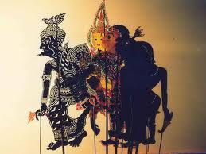
ดนตรีท้องถิ่นภาคใต้

Slide 19
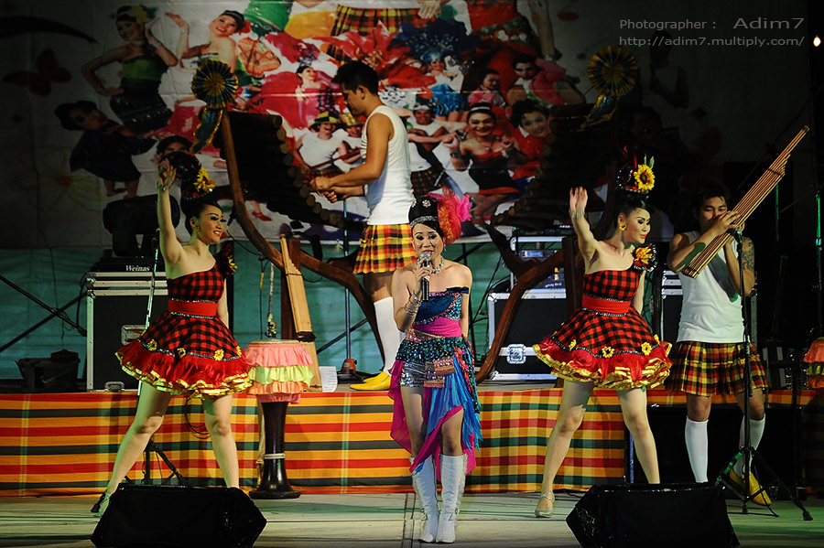
1

Slide 20
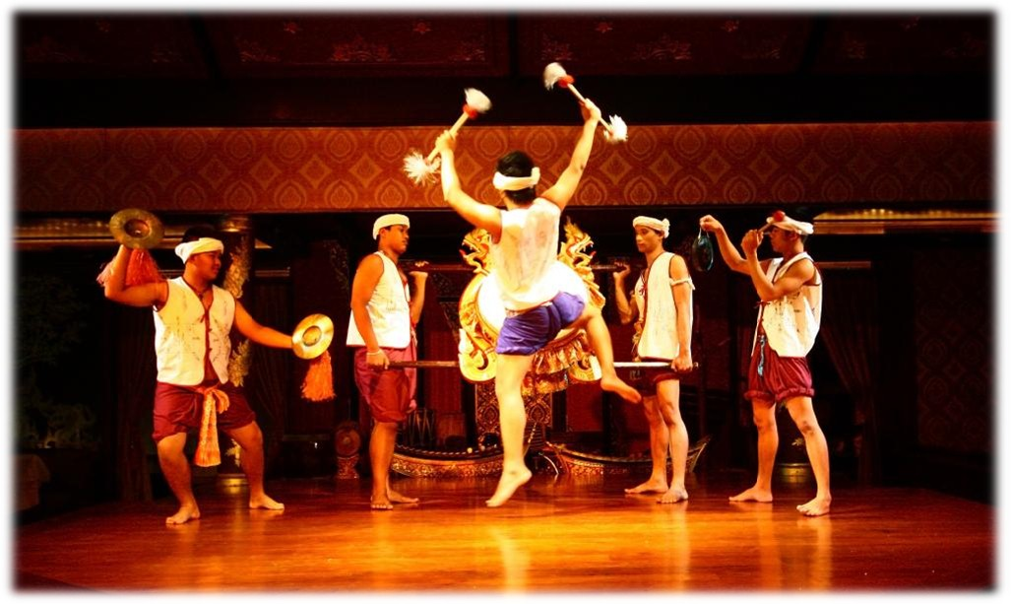
2

Slide 21
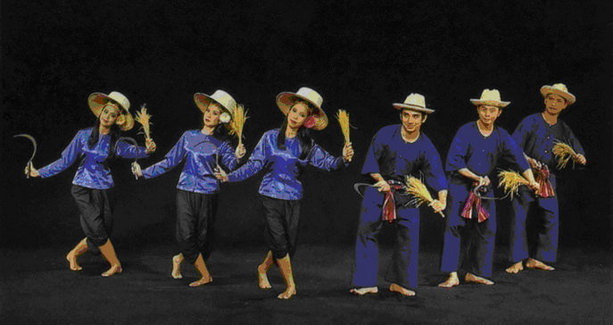
3

Slide 22
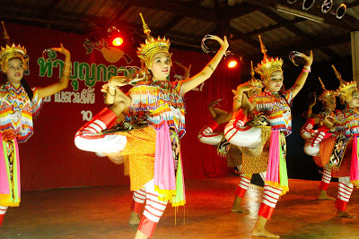
4

Slide 23
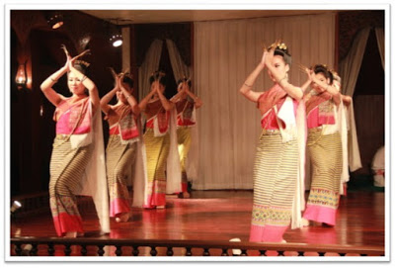
5

Slide 24
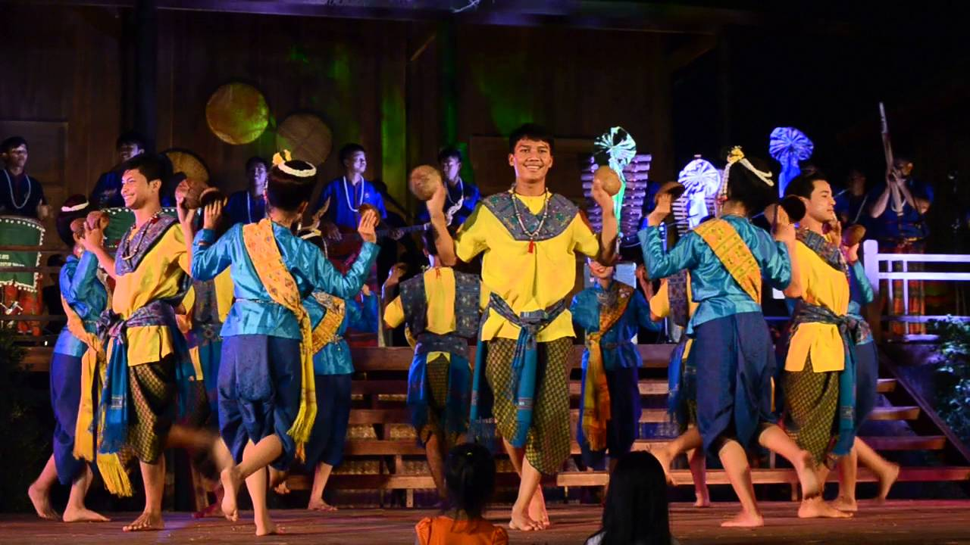
6

Slide 25
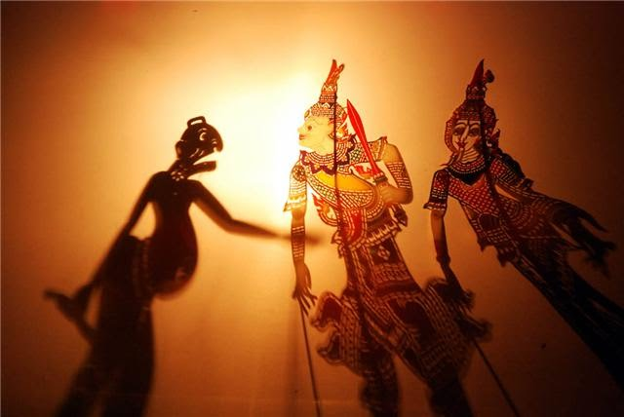
7

Slide 26
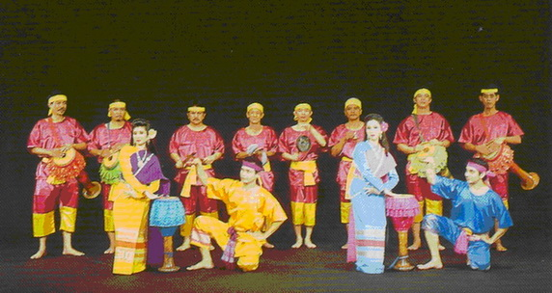
8

Slide 27
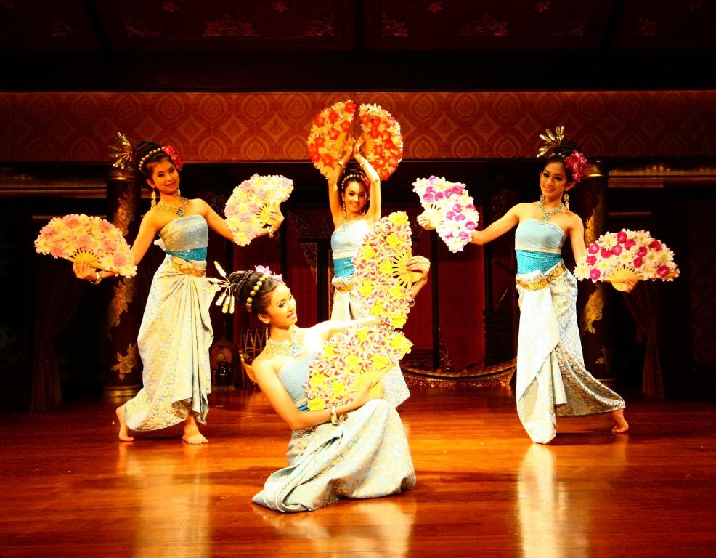
9

Slide 28
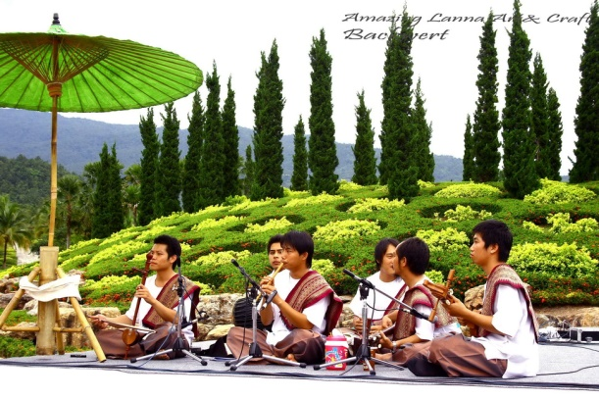
10

Slide 29
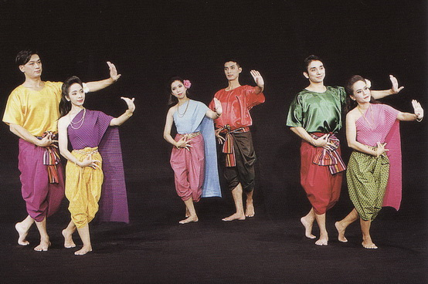
11

Slide 30
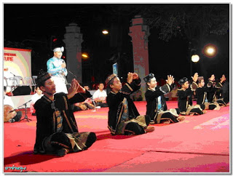
12

Slide 31
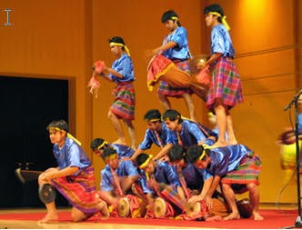
13

Slide 32
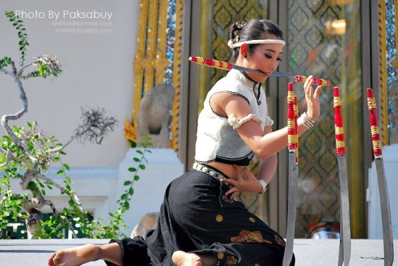
14

Slide 33
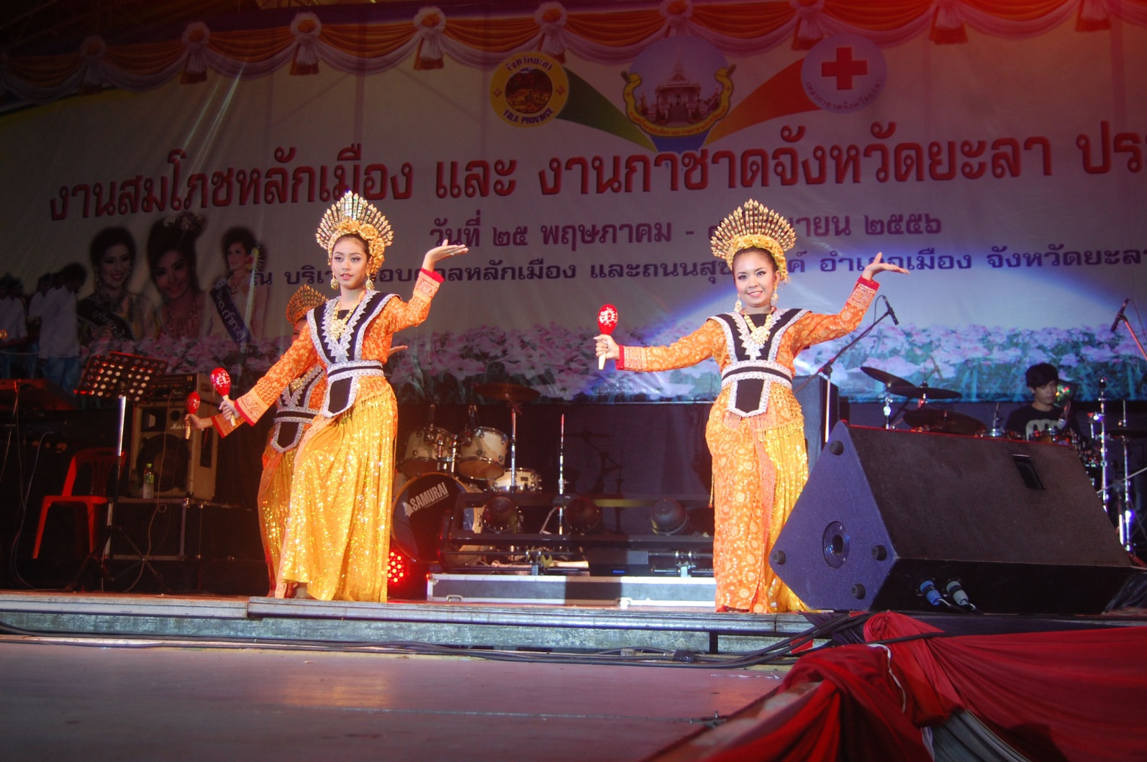
15

Slide 34
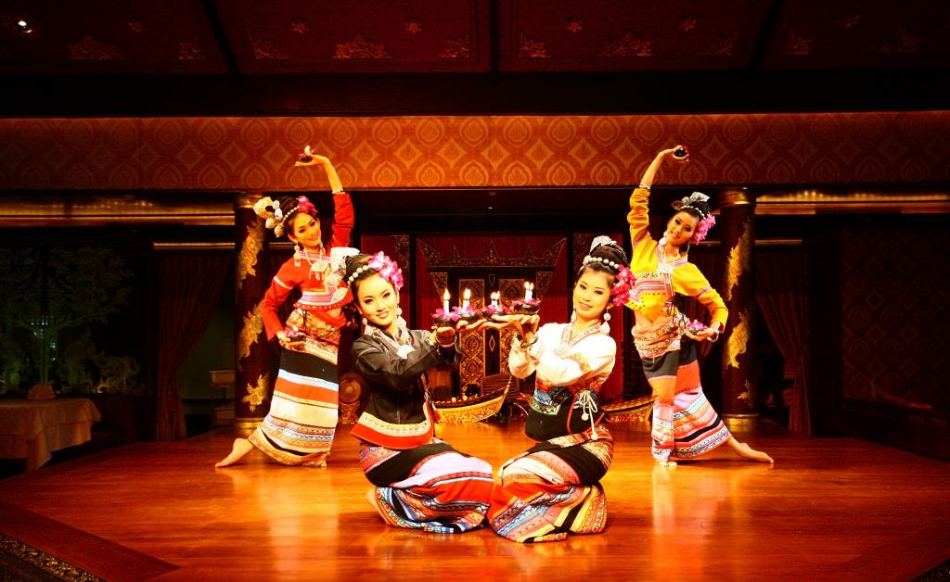
16

Slide 35
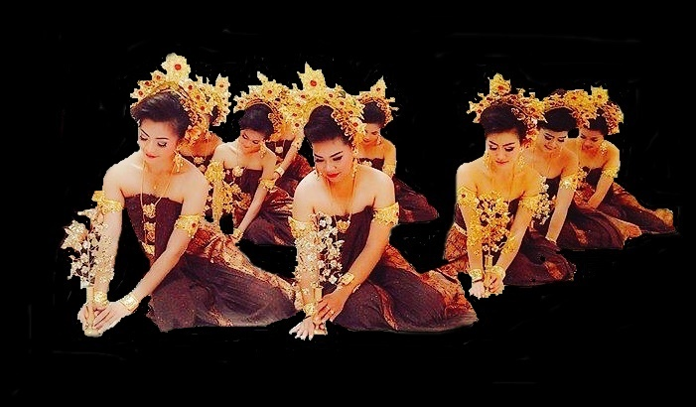
17

Slide 36
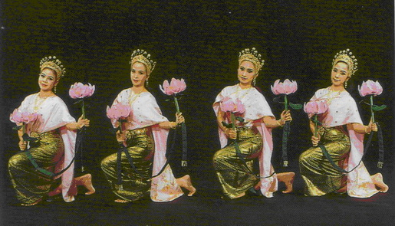
18

Slide 37
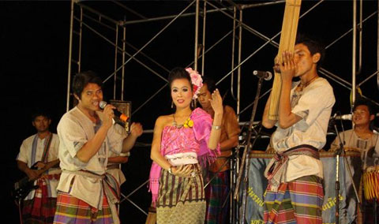
19

Slide 38
1
เซิ้งโปงลาง การแสดงภาคอีสาน

Slide 39
2
ตีกลองสะบัดชัย การแสดงภาคเหนือ

Slide 40
3
ฟ้อนลำเคียว การแสดงภาคกลาง

Slide 41
4
รำมโนราห์ การแสดงภาคใต้

Slide 42
5
ฟ้อนเล็บ การแสดงภาคเหนือ

Slide 43
6
เซิ้งกะโป๋ การแสดงภาคอีสาน

Slide 44
7
หนังตะลุง การแสดงภาคใต้

Slide 45
8
ลำกลองยาว การแสดงภาคกลาง

Slide 46
9
รองเง็ง การแสดงภาคใต้

Slide 47
10
สะล้อซอ การแสดงภาคเหนือ

Slide 48
11
รำวง การแสดงภาคกลาง

Slide 49
12
ลิเกป่า การแสดงภาคใต้

Slide 50
13
รำเถิดเทิง การแสดงภาคกลาง

Slide 51
14
ฟ้อนดาบ การแสดงภาคเหนือ

Slide 52
15
รำลูกแซก การแสดงภาคใต้

Slide 53
16
ฟ้อนผาง การแสดงภาคเหนือ

Slide 54
17
ระบำสิงขรานารี การแสดงภาคใต้

Slide 55
18
ระบำดอกบัว การแสดงภาคเหนือ

Slide 56
19
หมอลำ การแสดงภาคอีสาน

